Slide 1
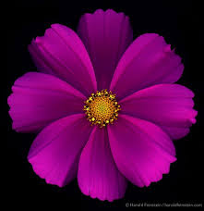
স্বাগতম

Slide 2
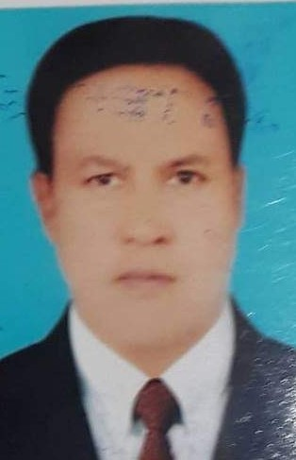
মোঃ আনিছুর রহমান (সবুজ)
গণিত
৬ষ্ঠ-শ্রেণি
অধ্যায়-২
অনুশীলনী-২.৩
সহকারী শিক্ষক (গণিত )
গোড়ল দাখিল মাদরাসা,
কালীগঞ্জ,লালমনিরহাট ।
Emil-shabujnamuri@gmail.com
Mobil-01723314138

Slide 3
Notes:
১ম চিত্র প্রদর্শন করে প্রশ্ন করা যেতে পারে থ্রি পিজটি দাম ......হলে ৭টি থ্রি-পিজের দাম কত ? দামটি কীভাবে বের করলে ? ২য় চিত্র প্রদর্শন করে প্রশ্ন করা যেতে পারে , ২টি খেলনার দাম ......টাকা হলে , ১টির দাম কত ?

Slide 4
ঐকিক নিয়ম

Slide 5
শিখন ফল
পাঠশেষে শিক্ষার্থীরা -
 ঐকিক নিয়ম কী তা বলতে পারবে
 ঐকিক নিয়মের হিসাবের সাহায্যে সময় ও কাজ ,সময় ও খাদ্য বিষয়ক গাণিতিক সমস্যা সমাধান করতে পারবে ।

Slide 6
৫টি কলমের দাম ২৫ টাকা হলে, ৮ টি কলমের দাম কত ?
সমাধানঃ
টি কলমের দাম ২৫ টাকা
টি কলমের দাম
= $\frac{২৫}{৫}$ = ৫ টাকা
= ৫×৮
= ৪০ টাকা
টি কলমের দাম
Notes:
আপনি মনে করলে প্রয়োজনে আরো পরিবর্তন পরিমার্জন বা সংশোধন করতে পারেন

Slide 7
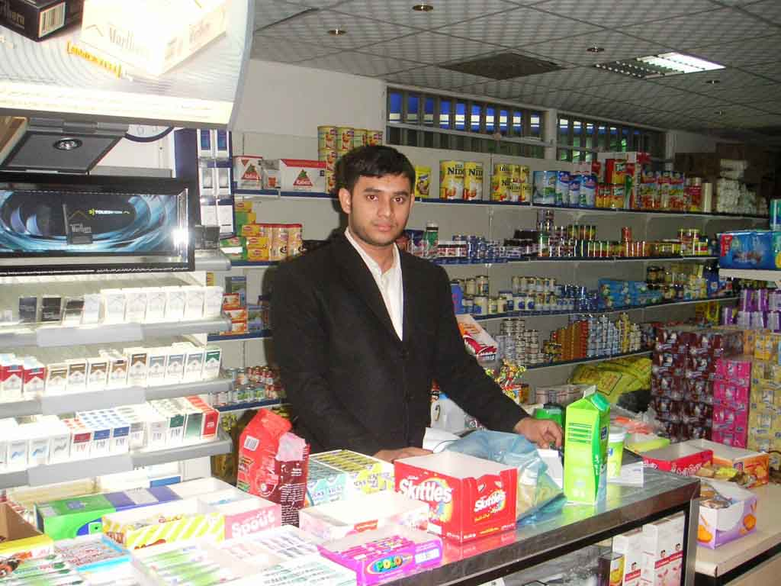
একক কাজ
দৈনিক ৯০০০টাকার পণ্য বিক্রয় করে ৪৫০টাকা লাভ করে । দৈনিক ৬০০টাকা লাভ করতে , কত টাকার পণ্য বিক্রয় করতে হবে ?
Notes:
১২০০০টাকার । আপনি মনে করলে প্রয়োজনে আরো পরিবর্তন পরিমার্জন বা সংশোধন করতে পারেন ।

Slide 8
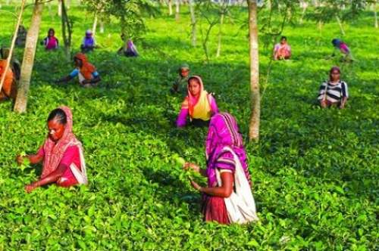
সমস্যা
১২জন শ্রমিক কাজটি ১২দিনে করতে পারে, ৬জন শ্রমিক কত দিনে কাজটি করতে পারবে ?
সমাধানঃ
জন শ্রমিক কাজটি করে ১২দিনে
জন শ্রমিক কাজটি করবে (১২× ১২)দিনে
Notes:
আপনি মনে করলে প্রয়োজনে আরো পরিবর্তন পরিমার্জন বা সংশোধন করতে পারেন

Slide 9
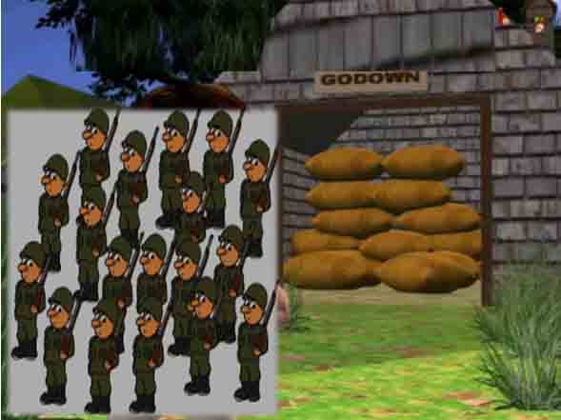
একক কাজ
গুদামে সৈন্য দলটির জন্য ৩৬ দিনের খাদ্য মজুদ আছে। সৈন্যদলে আরো ৬ জন নতুন সৈন্য যোগ দেয়ায় ঐ খাদ্য কত দিন চলবে ?
Notes:
২৭ দিন ।

Slide 10
৫ দিনে ফসল কাটা শেষ করতে অতিরিক্ত কত জন লোক লাগবে ?
৩ জন লোক বাড়লে ফসল কাটবে কত দিনে ?
২০দিনে ফসল কাটতে পারে।
জোড়ায় কাজ
ফসল কাটে ৭ জনে
Notes:
১৪দিন। ও ২১ জন । আপনি মনে করলে প্রয়োজনে আরো পরিবর্তন পরিমার্জন বা সংশোধন করতে পারেন

Slide 11
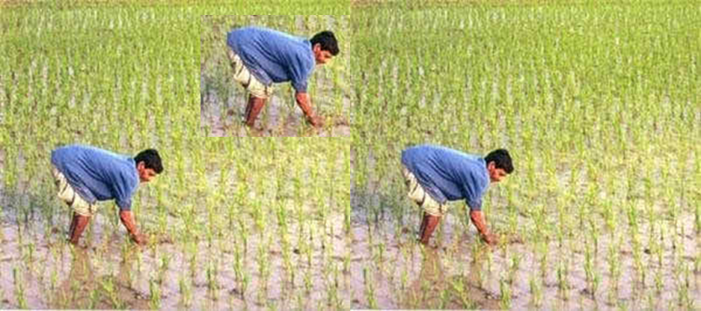
মূল্যায়ন
তাঁরা কাজটি ৬দিনে করে ।
একজনে কাজটি কত দিনে করবে ?
৬জনে কাজটি কত দিনে করবে ?
Notes:
আপনি মনে করলে প্রয়োজনে আরো পরিবর্তন পরিমার্জন বা সংশোধন করতে পারেন

Slide 12
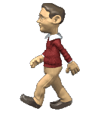
বাড়ির কাজ
২। রবিন দৈনিক ১০ঘন্টা হেঁটে ১২দিনে ৪৮০ কিলোমিটার পথ অতিক্রম করে । দৈনিক ৯ঘন্টা হেঁটে কত দিনে ৩৬০ কি.মি.অতিক্রম করবে?

Slide 13
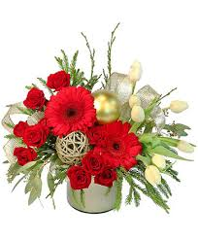
ধন্যবাদ
সবাইকে
Notes:
দয়া করে আমার কন্টেনটি সবাই দেখবেন । ধন্যবাদ সবাইকে । ইতি –(সবুজ)

